Slide 1
Реверсинг в Hex-Rays Автоматический анализ

Slide 2
Введение
Настало время приступить к автоматическому анализу кода, поэтому здесь я представляю вам angr.
Angr – платформа бинарного анализа, не зависящая от платформы.
Он представлен вам Лабораторией компьютерной безопасности в Калифорнийском университете в Санта-Барбаре, SEFCOM в Университете штата Аризона, их ассоциированной командой CTF, Shellphish и сообществом открытого исходного кода

Slide 3
Angr – это набор библиотек Python 3, которые позволяют загружать двоичный файл и делать с ним много интересных вещей:
Разборка и снятие промежуточного представления
Программное оснащение
Символическое исполнение
Анализ потока управления
Анализ данных
Анализ значений (VSA)
Декомпилирование

Slide 4
Класс angr.Project
При анализе класса angr.Project следует учитывать, что первым шагом инструмента angr является загрузка двоичного файла в класс cle.loader. (CLE означает "Загрузка всего"). Класс загрузчика загружает все объекты и экспортирует абстракцию памяти процесса. Создайте адресное пространство, в котором программа загружена и готова к запуску.
Параметры конструктора:
cle.loader.Loader(main_binary, auto_load_libs=True, force_load_libs=(), skip_libs=(), main_opts=None, lib_opts=None, custom_ld_path=(), use_system_libs=True, ignore_import_version_numbers=True, case_insensitive=False, rebase_granularity=16777216, except_missing_libs=False, aslr=False, page_size=1, extern_size=32768)
Далее подробнее

Slide 5
: Param main_binary: Путь к главному загружаемому двоичному файлу или объекту с двоичным файлом.
Следующие параметры необязательны.
: Param auto_load_libs: Следует ли автоматически загружать разделяемые библиотеки, от которых зависит загружаемый объект.
: Param force_load_libs: Список библиотек для загрузки независимо от того, требует ли это загружаемый объект.
: Param skip_libs: Список библиотек, которые не будут загружены, даже если объект необходимо загрузить.
: Param main_opts: Словарь с вариантами загрузки основного бинарного файла.
: Param lib_opts: словарь, который отображает имена библиотек в словарь параметров, который будет использоваться при их загрузке.
: Param custom_ld_path: список путей, используемых для поиска разделяемых библиотек.
: Param use_system_libs: Искать ли системный путь загрузки запрошенной библиотеки, по умолчанию true.
: Param ignore_import_version_numbers: Считаются ли библиотеки с разными номерами версий в имени файла эквивалентными, например libc.so.6 и libc.so.0.
: Param case_insensitive: Если установлено значение True, файловая система будет загружаться без учета регистра, независимо от чувствительности к регистру базовой файловой системы.
: Param rebase_granularity: Выравнивание, используемое для перераспределения общих объектов.
: Param except_missing_libs: генерировать исключение, когда общая библиотека не может быть найдена.
: Param aslr: Загрузить библиотеку в адресное пространство символа. Не используйте эту опцию (???).
: Param page_size: Детализация отображения данных в память. Если вы работаете в невыгружаемой среде, установите для него значение 1.

Slide 6
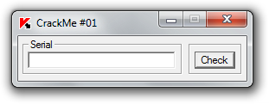
Перейдем к практике
В этом уроке вам прилагается простенькое приложение “crackme01_64.exe”. Исходя из названия, задача, думаю, вам ясна. Он представляет собой небольшую программку с логотипом Лаборатории Касперского. Давайте проведем начальный анализ и посмотрим, что он из себя представляет. Для начала просто запустим его:

Slide 7
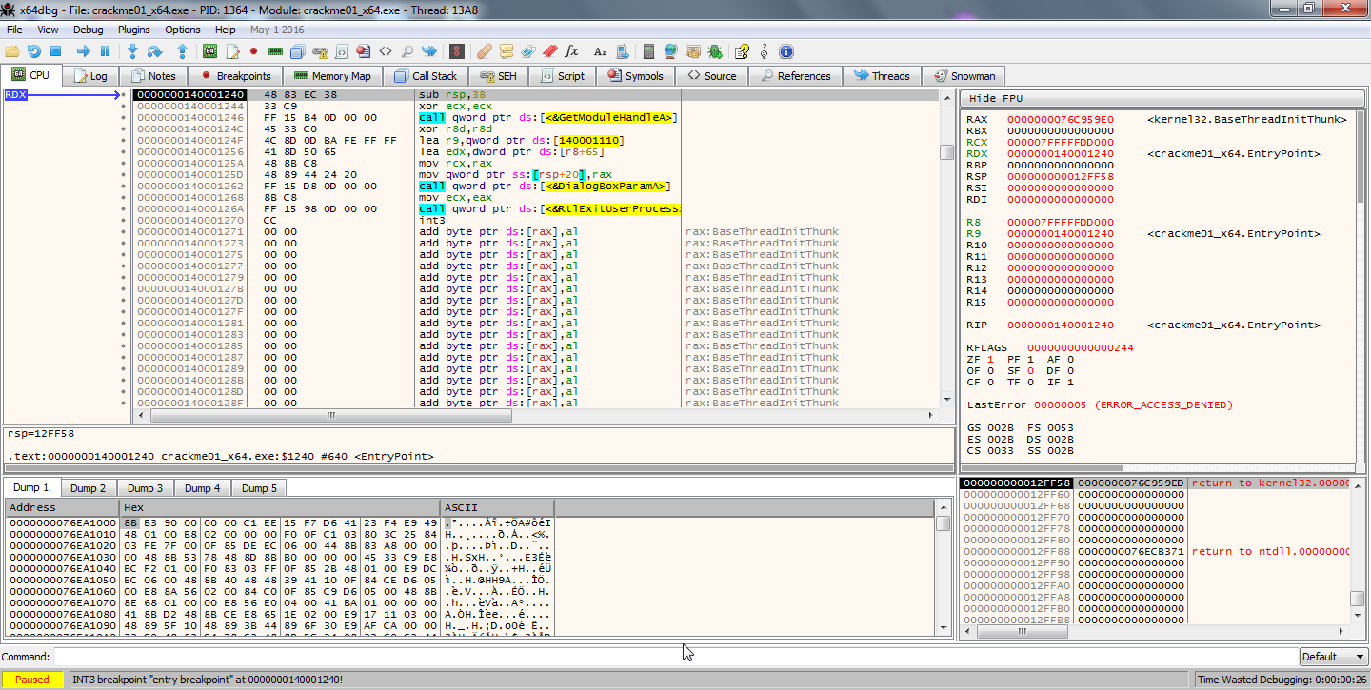
Что ж, ничего необычного, нужно подобрать серийный номер, также при нажатии мы можем наблюдать сообщение: Fail, Serial is invalid !!!. Теперь откроем файл в каком-нибудь дизассемблере, который поддерживает 64-битные приложения, я для этой цели воспользуюсь x64dbg.

Slide 8
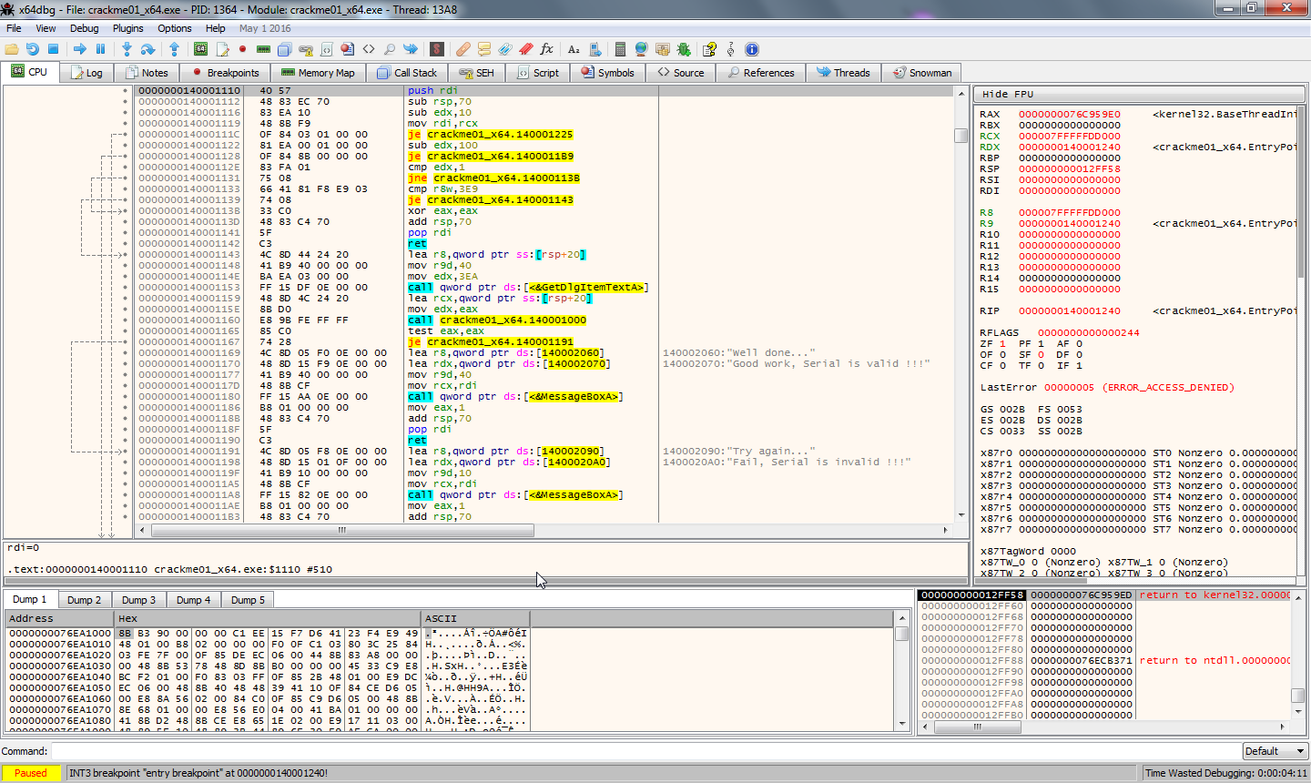
Мы видим стандартный пролог и вызов функции DialogBoxParam, который создает диалог с окном, которое мы наблюдали при запуске программы, по адреу 140001110 расположена процедура, в которой реализована логика работы диалога, перейдем к ней.

Slide 9
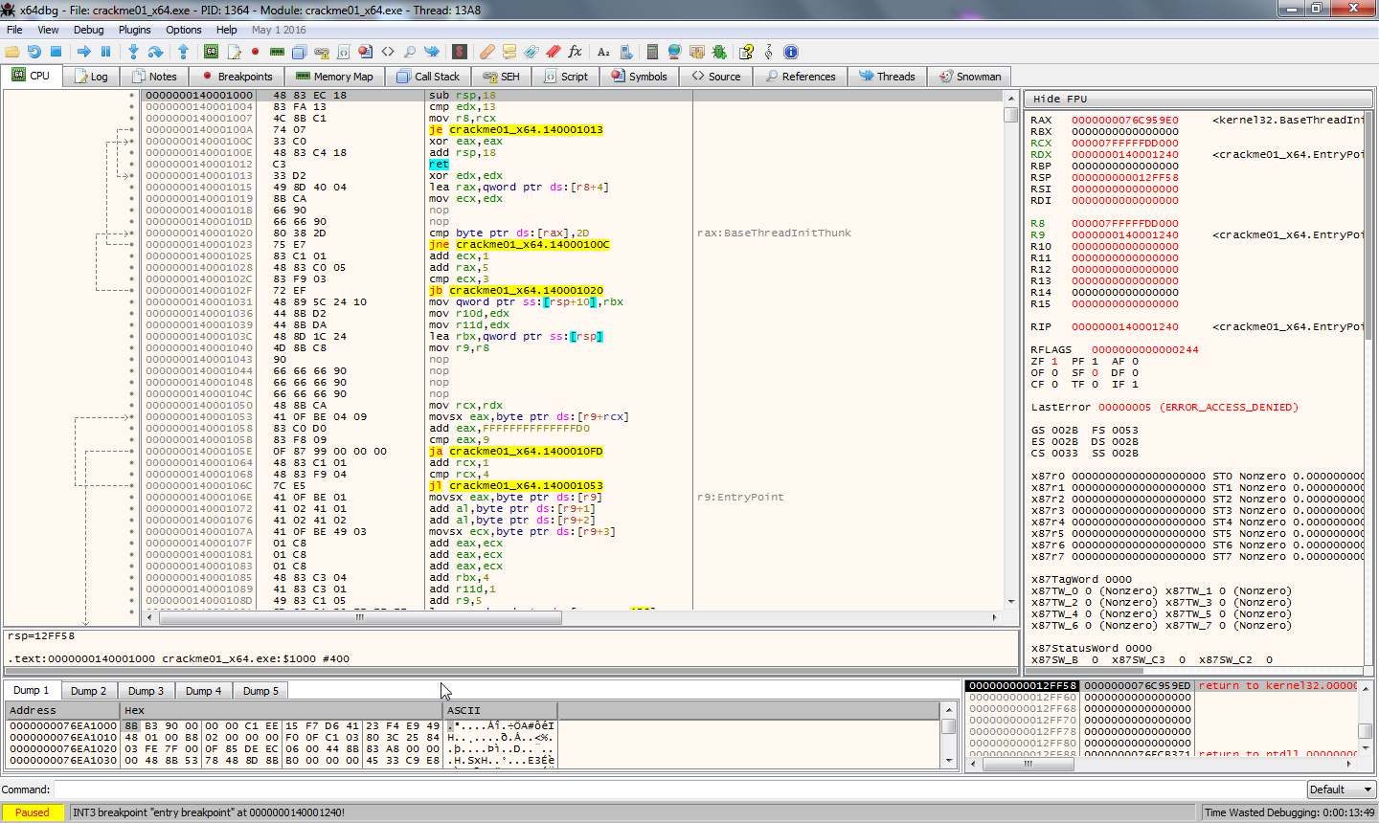
Мы наблюдаем большой фрагмент кода, который не поместился у меня на экране, я отмечу несколько особенностей, которые нам понадобятся в дальнейшем:

Slide 10
1. Почти в самом начале мы видим строку:
cmp edx,13
Как вы помните, в edx была передана длина строки серийного номера. Это значит, что искомый серийный номер должен состоять из 19 символов (0x13 = 19).
2. Почему собственно 19 символов? Странный размер, но обратите внимание на код чуть ниже:
xor edx,edx lea rax,qword ptr ds:[r8+4] mov ecx,edx nop nop cmp byte ptr ds:[rax],2D jne crackme01_x64.14000100C add ecx,1 add rax,5 cmp ecx,3 jb crackme01_x64.140001020
Тут проверяется каждый 5 символ серийного номера, и он должен быть равен 0x2D или символу "-" (без кавычек).
3. Самый простой пункт. В нем я просто отмечу, что функция возвращает 1 (ее мы и хотим) только при возвращении (инструкция ret) по адресу 00000001400010FC, а адреса 0000000140001012 и 0000000140001108, по которым тоже расположена инструкция ret, нас не интересуют, так как им предшествует код xor eax,eax, а это означает, что функция вернет 0.
На этом анализ функции закончен, мы почти ничего не знаем о том, как проверяется серийный номер, знаем только его размер и наличие трех тире в нем. Воспользуемся им, чтобы найти серийный номер. Приведу код с комментариями: (файл keygen.py)

Slide 11
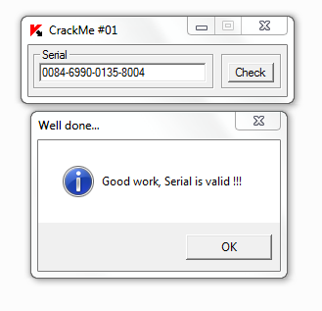
Запускаем скрипт и получаем: 0084-6990-0135-8004
Вставляем серийник и проверяем

Slide 12
В заключении
Здесь мы ставим точку над анализом кода, мы рассмотрели большую часть всевозможных методов анализа. Такие вещи потребуется вам в ходе проверки ПО на вирусы и недекларированные возможности.
Так сказать проверьте у секретарши ее «новый ворд», пока она не слила абсолютно всю информацию о компании =)

Slide 13
Домашнее задание
Используя angr найти логин и пароль от юзера

